Slide 1
DOLORES OSTEOARTICULARES EN NIÑOS
Dr. Claudio Meneses Alvarado
Ortopedia y Traumatología Infantil
Hospital Clínico San Borja Arriarán

Slide 2
DOLORES OSTEOARTICULARES EN NIÑOS
Generalidades
Tumores óseos: Casos clínicos
Infecciones Osteoarticulares
Dolor óseo recurrente benigno:”dolores de crecimiento”
Osteocondrosis
Pronación dolorosa
Sd. de pinzamientos
Lesiones ME por sobreuso
Resumen

Slide 3
DOLOR OSTEOARTICULAR EN NIÑOS
1.GENERALIDADES
-Consulta de alta frecuencia en atención primaria como en servicios de urgencias:
3,6 a 6,1 % en menores de 3 años
11,6 % entre los 11 y 14 años
-De causa muy variada, siendo el trauma la más frecuente con un 44%, pero para efectos de la clase nos enfocaremos en los dolores osteoarticulares de origen no traumático: Inflamatorios, infecciosos, tumores, por sobrecarga e idiopáticos

Slide 4
DOLOR OSTEOARTICULAR EN NIÑOS
COMO ENFRENTAR EN PRIMERA CONSULTA.
CONSIDERAR:
EDAD
SINTOMAS ASOCIADOS
TIEMPO DE EVOLUCIÓN
EXAMEN FÍSICO
EXAMENES DE APOYO: LABORATORIO, IMAGENES

Slide 5
DOLOR OSTEOARTICULAR EN NIÑOS
EDAD:
Las causas van a ser diferentes según la edad:
-Menores 1 año: Artritis Séptica
-Entre 1-6 años: Sinovitis, artritis séptica, tumores, osteocondrosis, “dolor de crecimiento”.
-Mayores de 6 años: lesiones por sobrecarga, osteocondrosis, tumores, ACI, epifisiolisis, Sindromes de pinzamiento articular.

Slide 6
DOLOR OSTEOARTICULAR EN NIÑOS
SÍNTOMAS Y SIGNOS ASOCIADOS:
-Fiebre o hipotermia (RN): Artritis Séptica, tumores (leucemias, linfomas, neuroblastomas), procesos inflamatorios ACI, LES.
-Aumento de volumen, cambios inflamatorios locales.
-Hiperlaxitud ligamentosa
-Adenopatías, visceromegalia, compromiso del estado general.
-Hipotrofías musculares, asimetrías (cronicidad)
-Rigidez o menor movilidad articular

Slide 7
DOLOR OSTEOARTICULAR EN NIÑOS
EXAMENES DE APOYO
Inicial:
Hemograma, VHS, PCR
Radiografía en 2 planos, a veces estudio comparativo
Complementario:
-Ecografía
-Cintigrafía ósea trifásico
-RM
-Estudio Reumatológico
-CK
-Cultivos y estudio de liquido articular
-Niveles de Vit D
-Endocrinológico: pruebas tiroideas y paratiroideas

Slide 8
DOLOR OSTEOARTICULAR EN NIÑOS
En la consulta inicial, lo importante es descartar o confirmar la presencia de Infecciones Osteoarticulares y tumores.

Slide 9
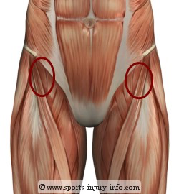
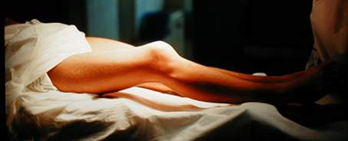
DOLOR OSTEOARTICULAR EN NIÑOS
Particularidades de articulaciones mas afectadas:
CADERA
ARTICULACIÓN PROFUNDA
IRRADIA DOLOR A RODILLA
ABUNDANTE MUSCULATURA PERIARTICULAR
RECIBE IRRADIACION DE OTRAS ZONAS: LUMBAR, ABDOMINAL
RODILLA
ARTICULACIÓN SUPERFICIAL
CAMBIOS INFLAMATORIOS FÁCILMENTE PESQUISABLES
ESCASA MUSCULATURA PERIARTICULAR
RECIBE IRRADIACION DE OTRAS ZONAS: CADERA

Slide 10
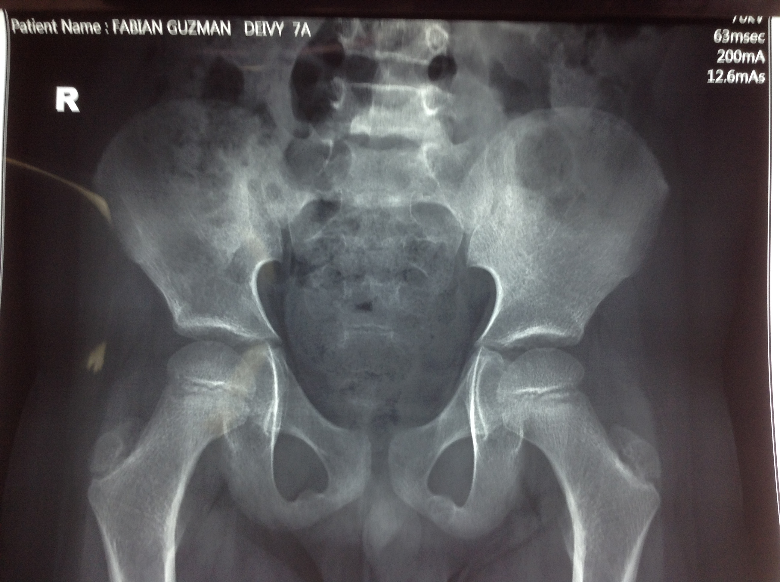
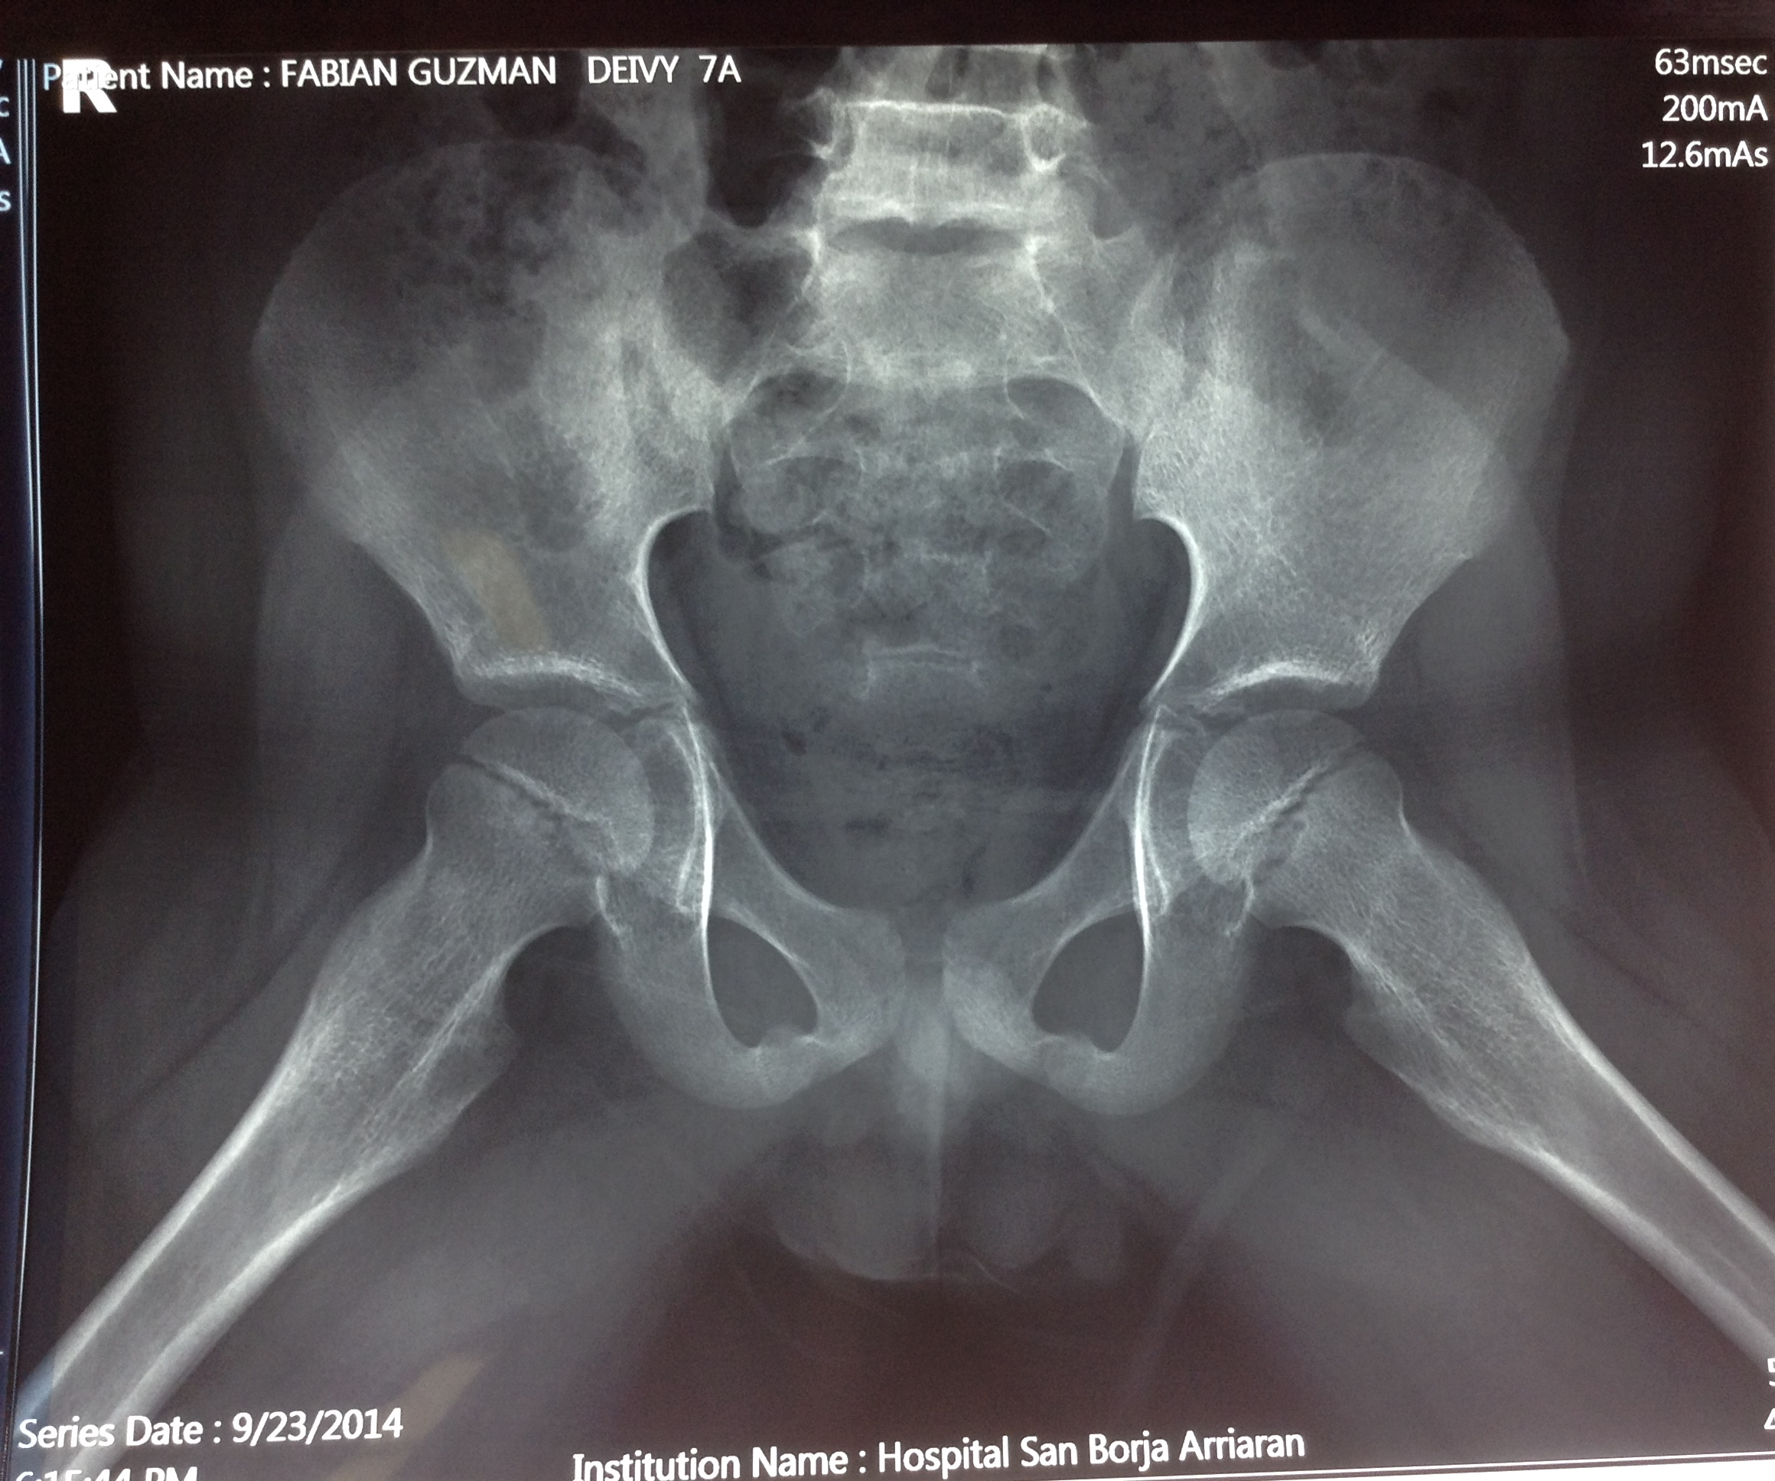
2. Tumores oseos Caso clínico 1
Varón de 6 años, dolor de cadera der, claudicación.
Consulta en urgencia el 23 de sept.
Sin fiebre.
Hemograma normal

Slide 11
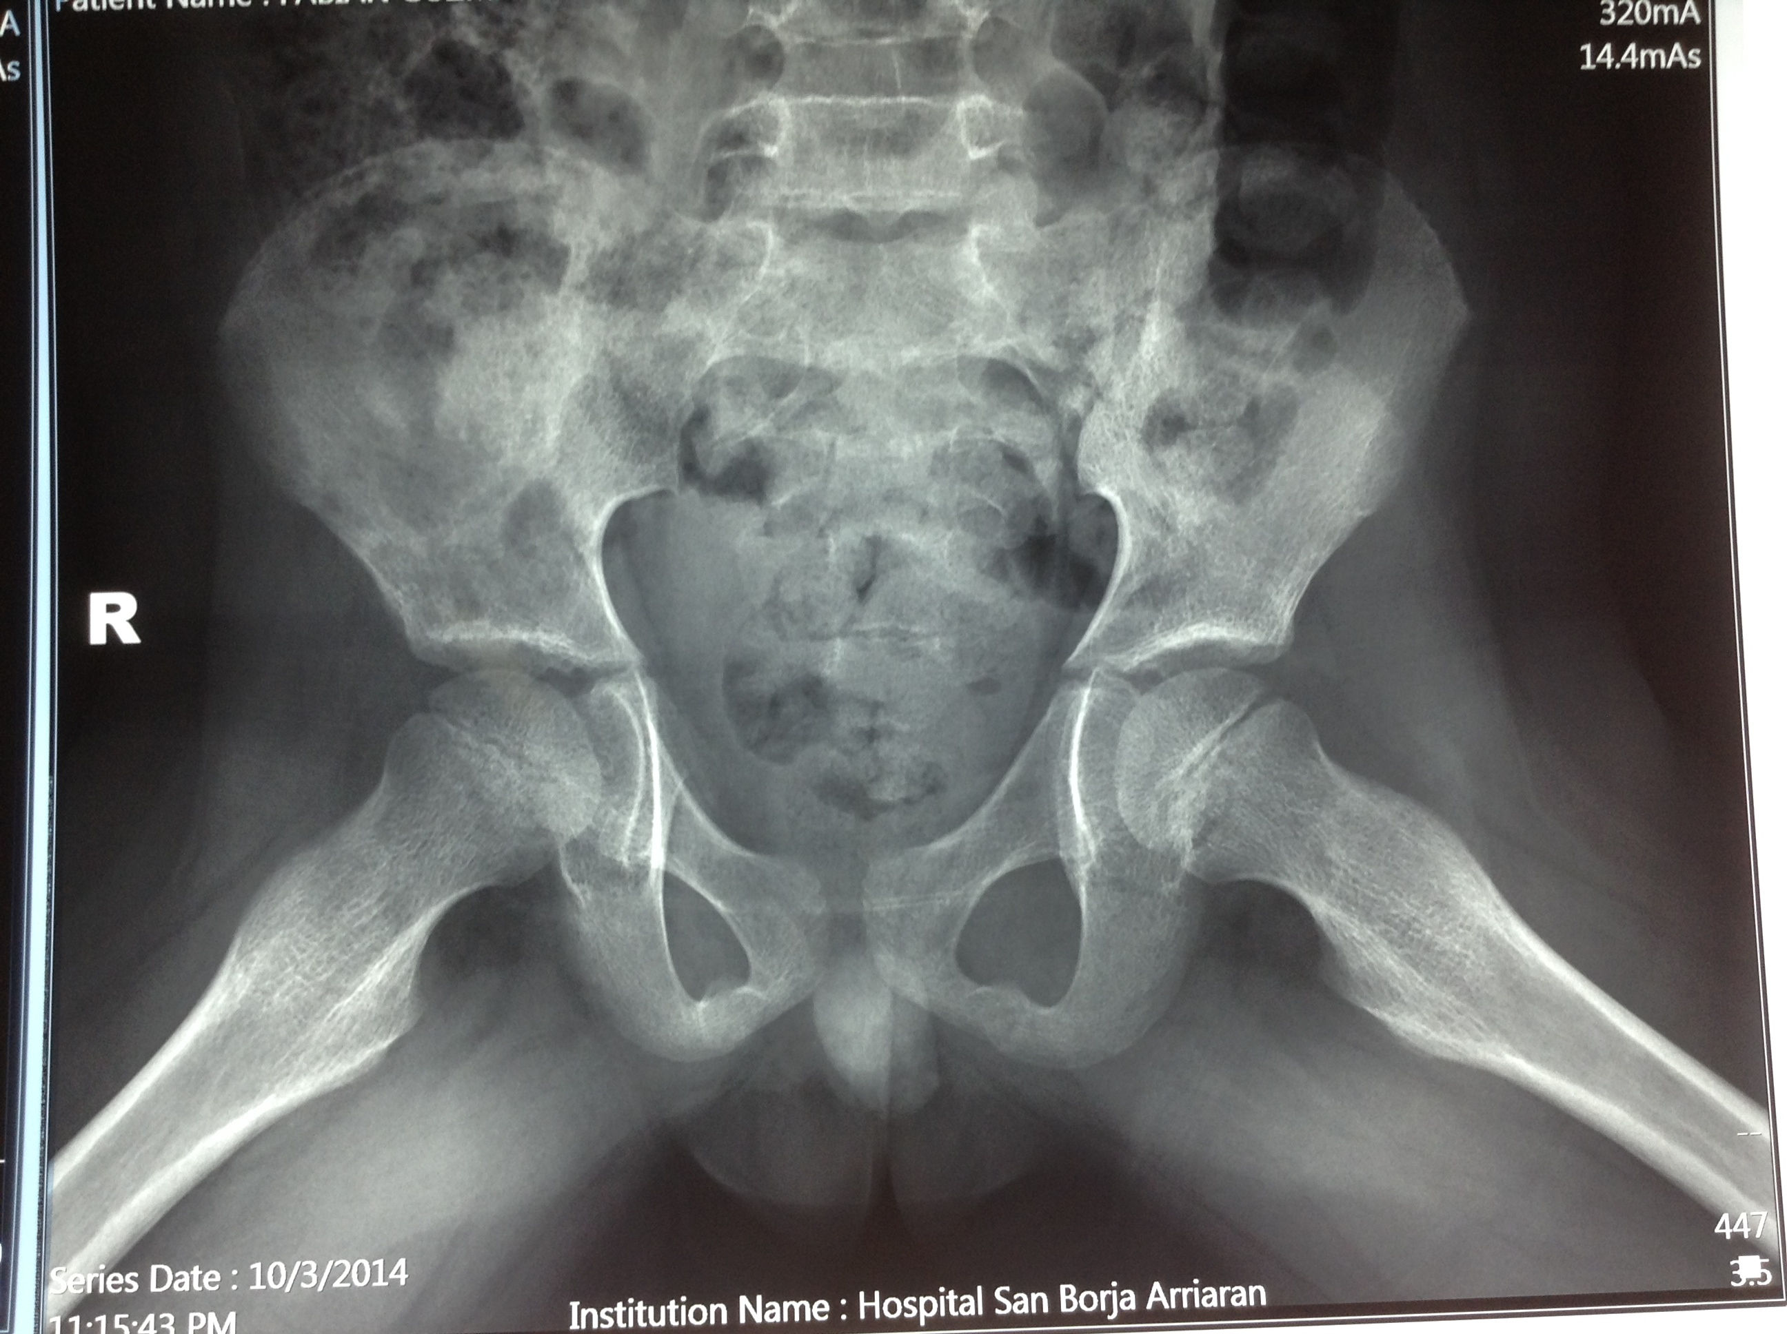
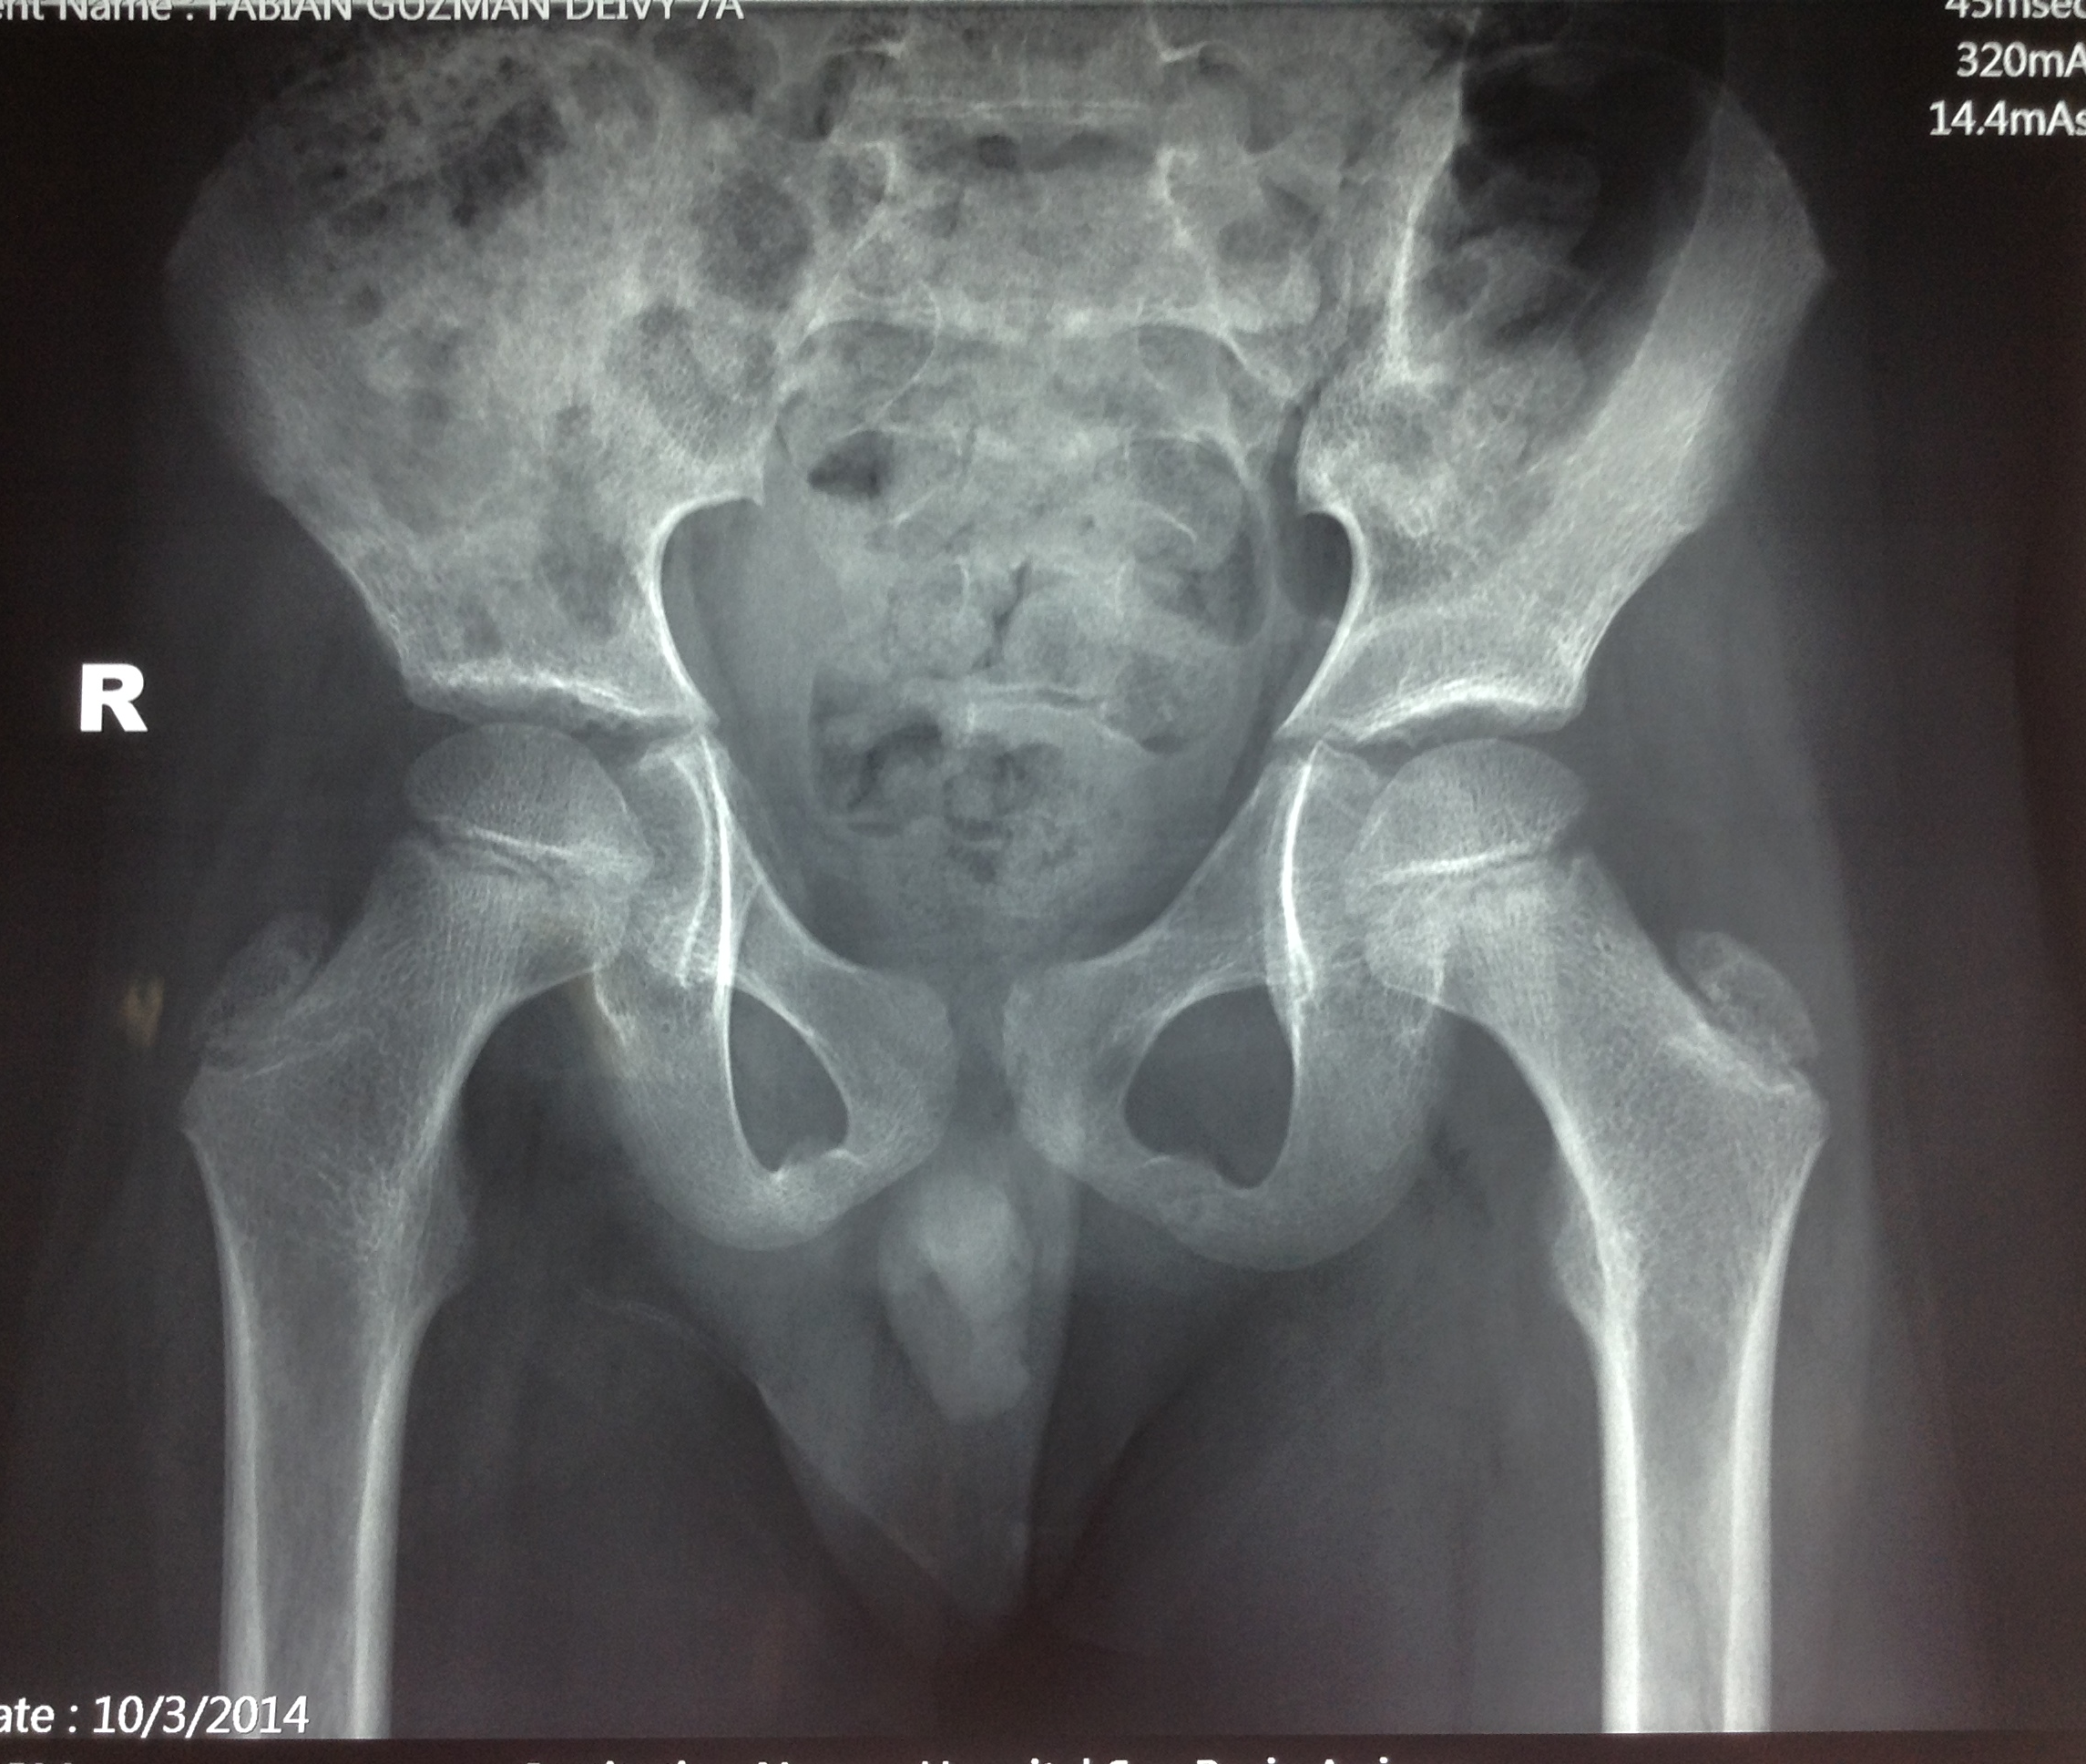
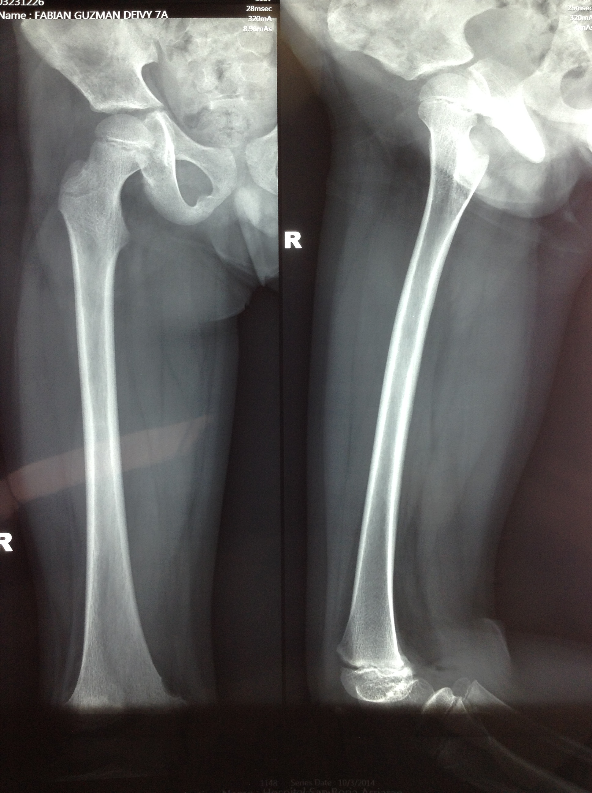
Caso clínico 1
2ª consulta el 3 de octubre (10 días)

Slide 12
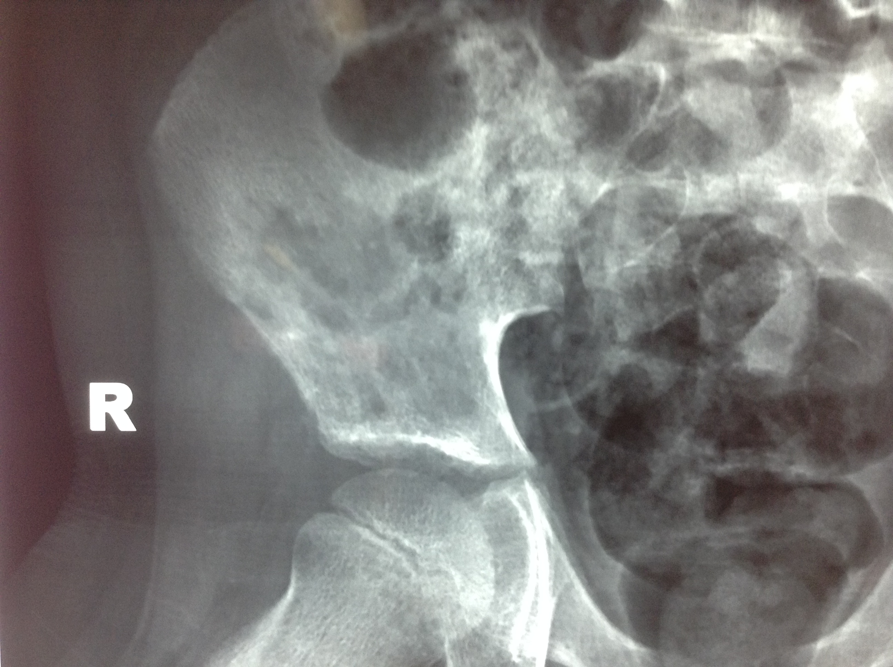
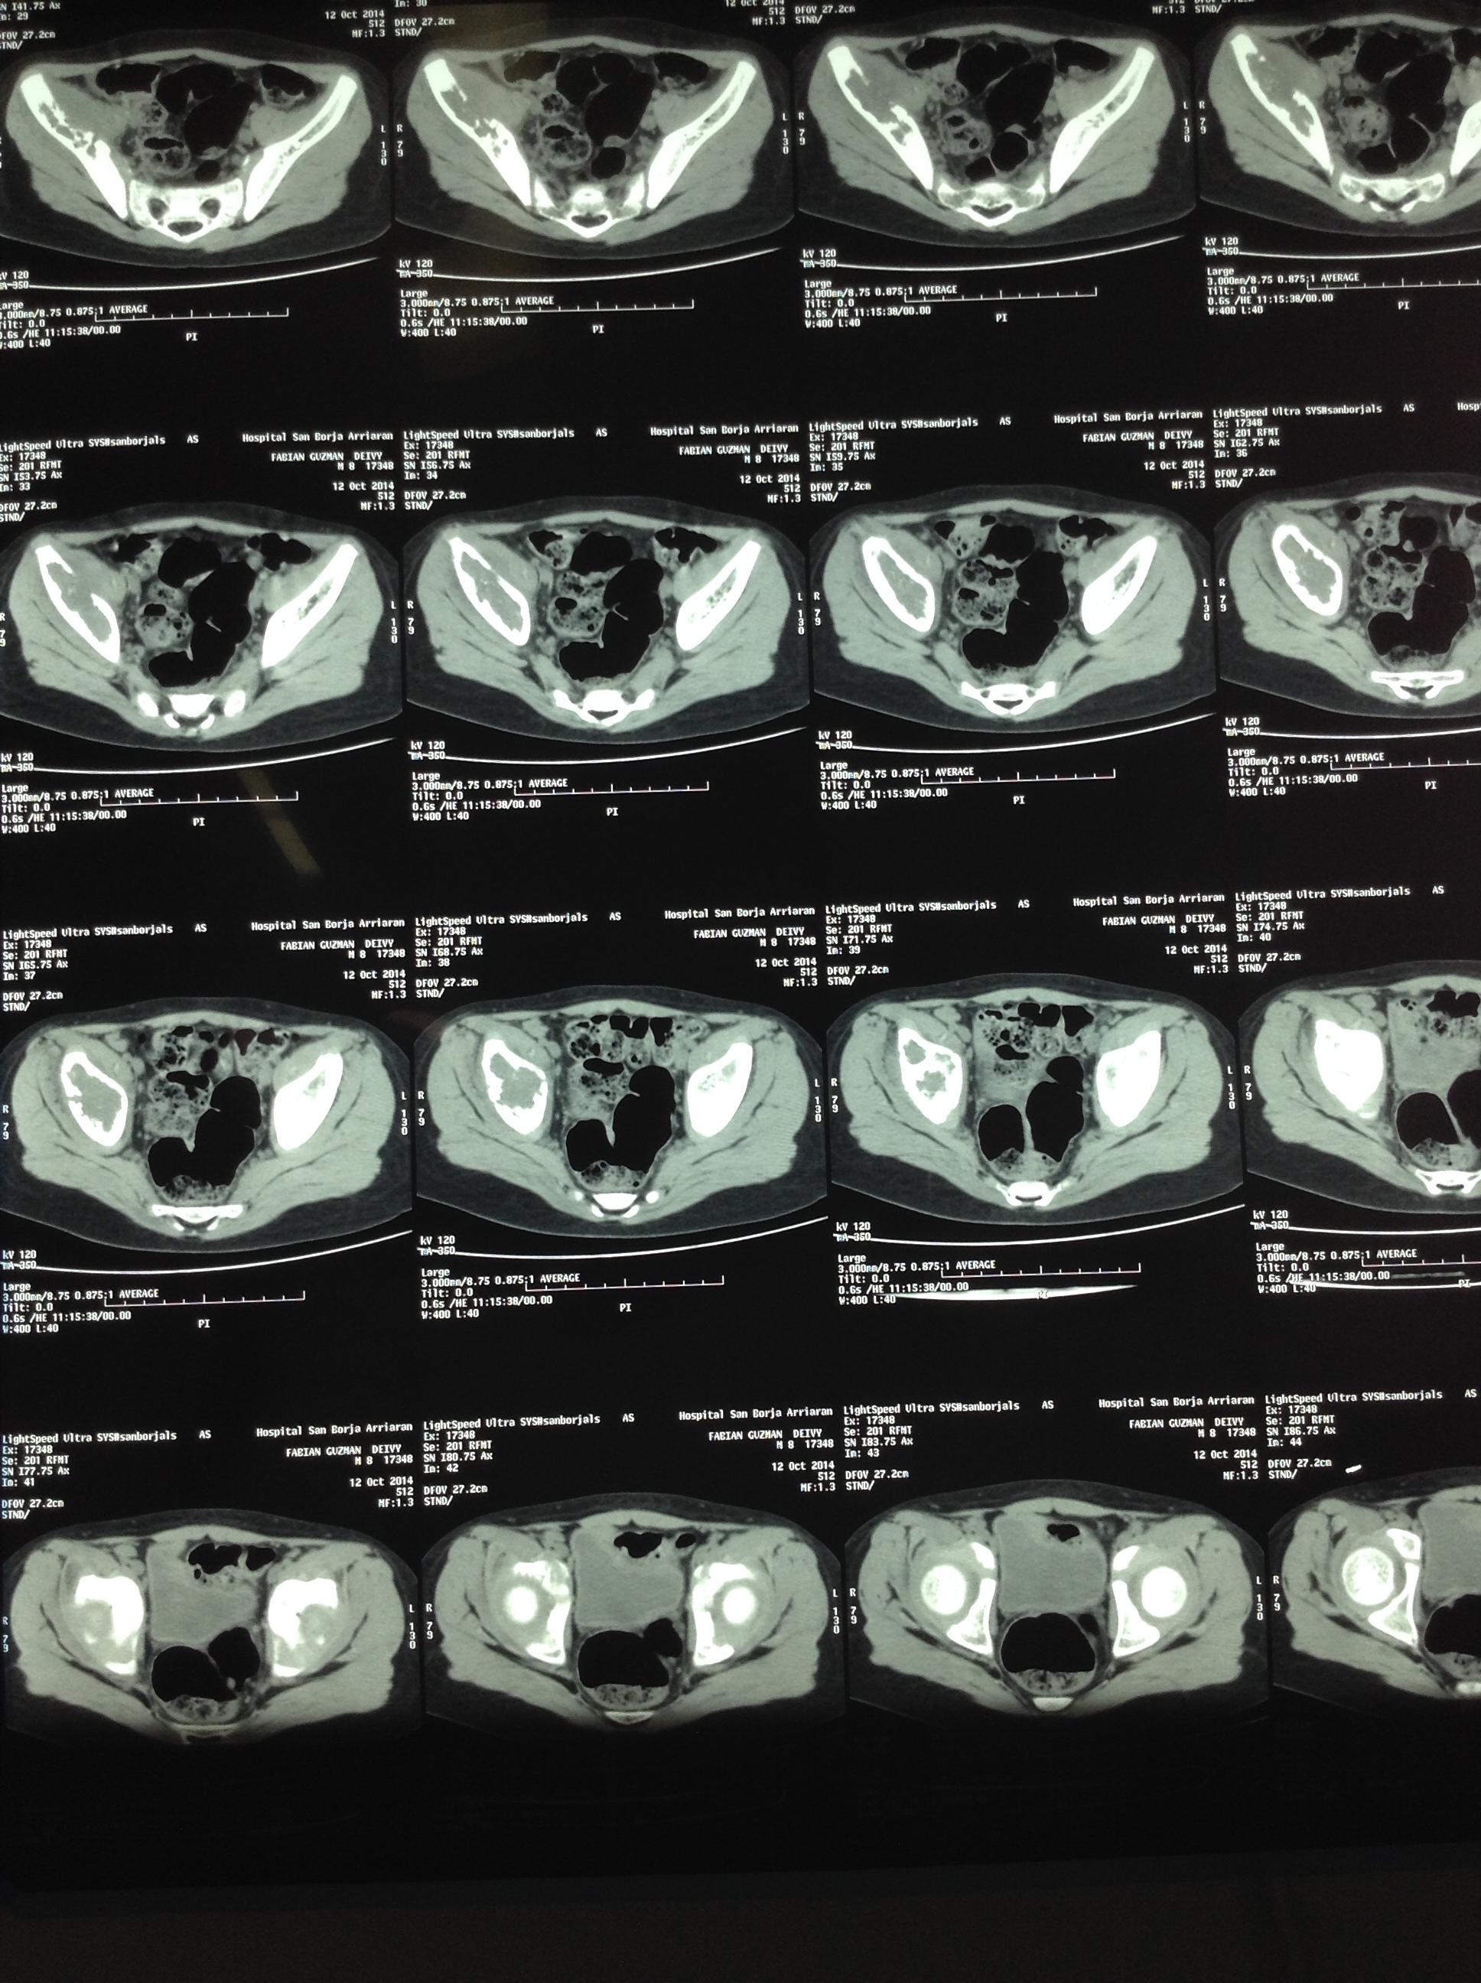
Caso clínico 1

Slide 13
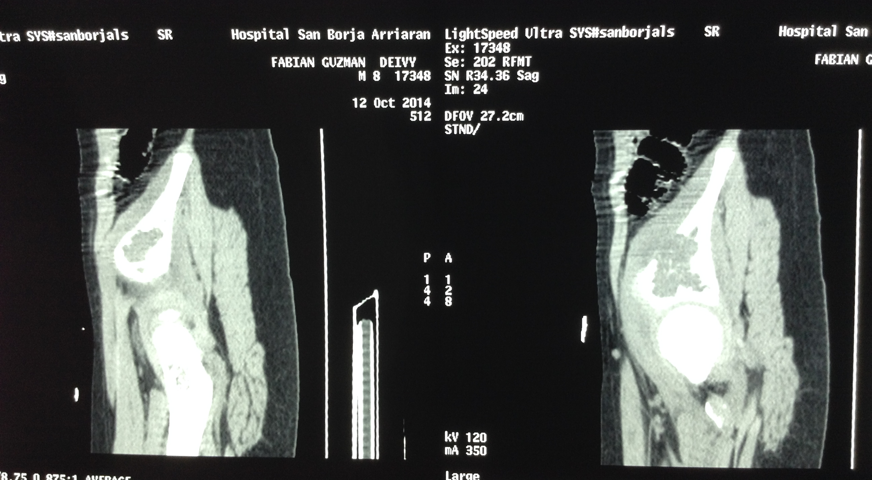
Caso clínico 1

Slide 14
Caso clínico 1
Se interviene con Diag. Presuntivo de Osteomielitis de hueso iliaco.
Luego de cirugia se inicia tratamiento Antibiótico
Biopsia: Histiocitosis X

Slide 15
3.-INFECCIONES OSTEOARTICULARES EN NIÑOS
-OSTEOMIELITIS
-ARTRITIS SEPTICA
-OSTEOARTRITIS SÉPTICA
Fiebre
Compromiso estado general
Dolor metafisiario o articular
Aumento de volumen o derrame
Impotencia funcional
DIAGNOSTICO NO SIEMPRE ES FÁCIL

Slide 16
DIAGNOSTICO DIFERENCIAL
INFECCIONES OSTEOARTICULARES EN NIÑOS
Sinovitis transitoria
Osteomielitis
Celulitis
bursitis
Artritis crónica juvenil
Artritis reactiva
Tumores
Hemartrosis
Lesión traumática
Otras según localización

Slide 17
Cambios en ultimos años
INFECCIONES OSTEOARTICULARES EN NIÑOS
Cambios epidemiológicos: menor frecuencia, especialmente de formas crónicas.
Mejores condiciones del Huesped
Nuevos Germenes: ej.: Kingella Kingae
Mejores métodos diagnósticos
Mejores Esquemas antibióticos
Opciones de Tratamientos mas conservadores

Slide 18
En la consulta de Urgencia, lo importante es descartar o confirmar la presencia de Infecciones Osteoarticulares y tumores.

Slide 19
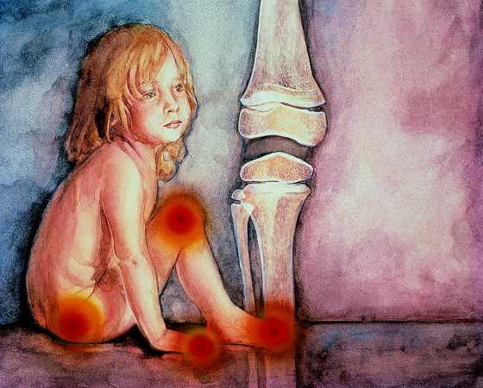
4.-Dolores de Crecimiento o dolor óseo recurrente benigno
10% de población infantil
Características: dolor que localizan en extremidad inferior (rodilla, pierna), de predominio vespertino, nocturno.
Duración: 5-30 min
Ex. Físico : normal
Ceden con masajes, y AINE
Niños de 2 a 6 años: inquietos, hiperlaxos.
Niveles plasmaticos de Vit D: aprox. 70% en niveles bajos.

Slide 20
4.-Dolores de Crecimiento o dolor óseo recurrente benigno
Manejo:
Evaluar condiciones asociadas
Insistir en evitar malas posturas
Elongaciones previo a acostarse
Tratar deficiencia de Vitamina D, si existe
Estudiar descartando lesiones orgánicas

Slide 21
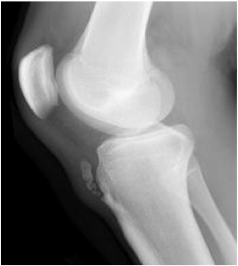
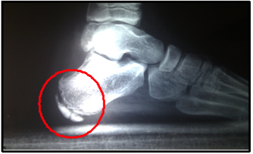
5.-Osteocondrosis
Grupo de trastornos de la osificación endocondral , idiopáticas, autolimitadas, que afecta a diversas epifisis y apofisis del esqueleto en crecimiento.

Slide 22
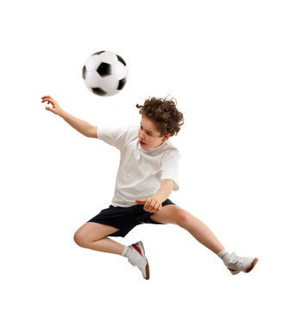
¿Por qué se producen?
Multifactorial:
Factores Constitucionales:
Genéticos
Hormonales
Nutricionales
Trauma (repetitivo).
Cambios circulatorios del núcleo de osificación
Necrosis tejido subcondral y cartílago epifisiario

Slide 23
Evolución- Historia natural
Necrosis tejido subcondral y cartílago epifisiario
Revascularización
Tejido de granulación e
invasión osteoclastica
Resorción de secuestro óseo
Reparación con tejido osteoide
Formación de tejido óseo maduro

Slide 24
Clasificación
Más de 50 osteocondrosis han sido descritas, cada uno nominada por el médico que la describió.
Scheuermann
Panner
Kienböck
Legg- Calvé- Perthes
Preiser
König
Blount
Sinding-Larsen-Johansson
Osgood-Schlatter
Sever
Köhler
Freiberg

Slide 25
Clasificación
Las podemos agrupar en 3 tipos:
I.- OC articulares: epifisiarias
Afectación primaria del cartílago articular y epifisiario y osificación encondral subyacente: Ej: Panner (cóndilo humeral), Freiberg (cabeza el metatarsiano).
Afectación secundaria del cartílago articular y epifisiario como consecuencia de necrosis del hueso subyacente: Ej. Perthes, Köhler.
II.- OC no articulares: apofisiarias
En puntos de inserción tendinosa, Ej: Osgood-Schlatter, Iselin
En puntos de inserción de ligamentos, Ej: anillo Vertebral.
En sitios de impactos, Ej: Sever
III.- OC fisiaria:
Huesos largos: Enf. de Blount (tibia proximal)
Vertebras: Enf. de Scheuerman

Slide 26
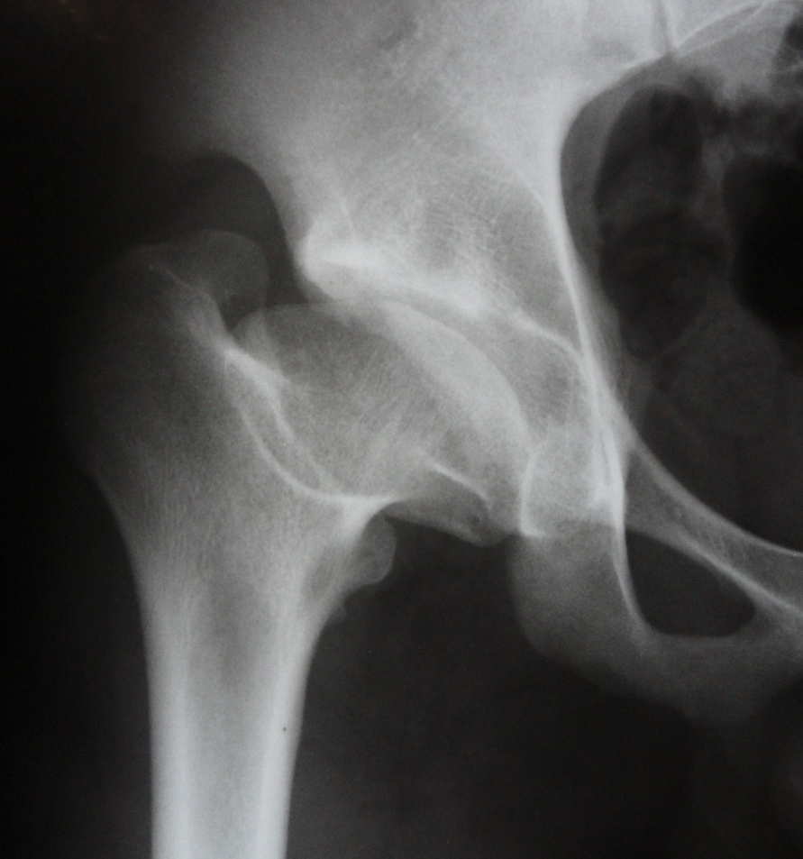
Clasificación
I.- OC articulares: epifisiarias.
Como secuela del compromiso articular, pueden dejar alteraciones anatómicas que condicionen el desarrollo de una artrosis, con dolor y/o limitación del movimiento.
Su manejo va orientado a minimizar estos cambios.

Slide 27
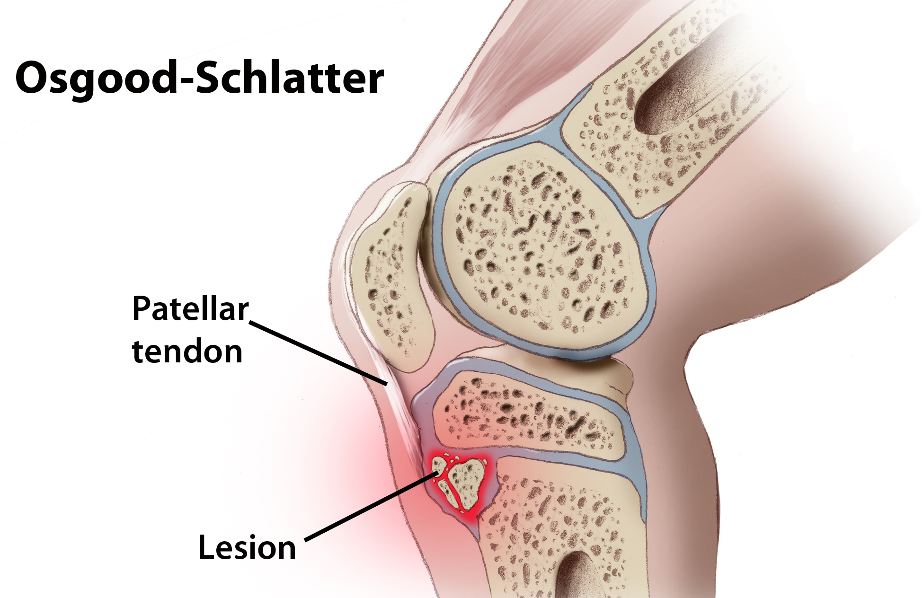
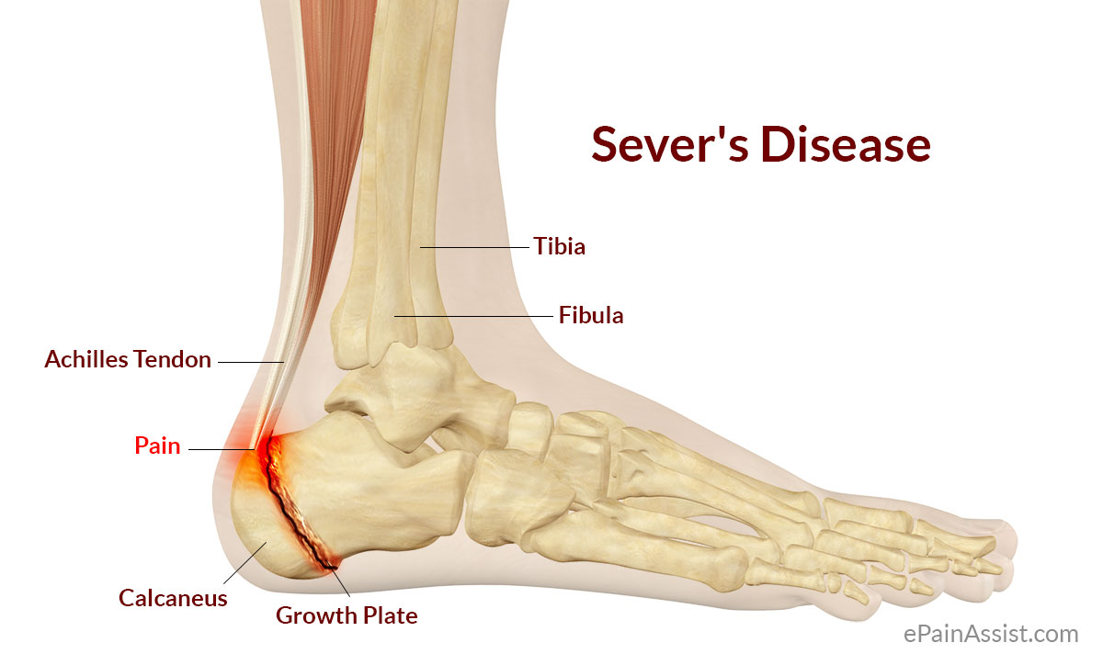
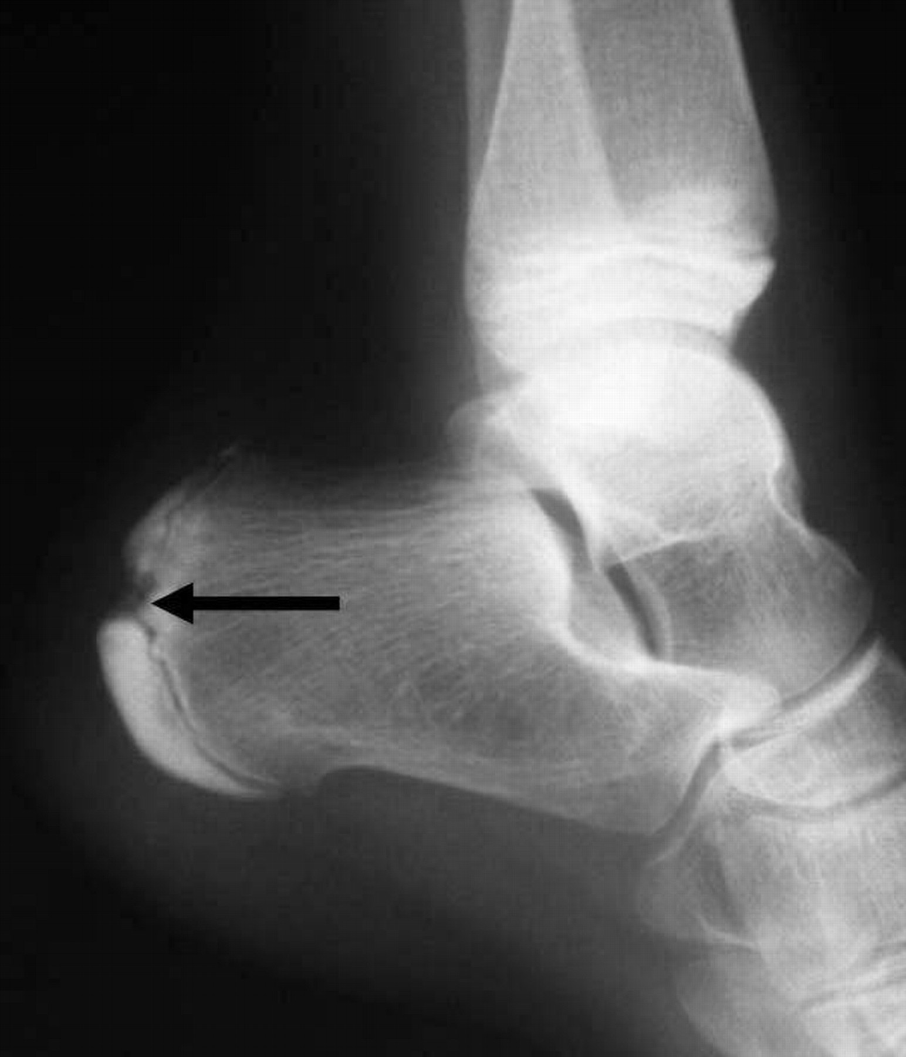
Clasificación
II.- OC no articulares: apofisiarias
Se caracterizan por el dolor con la actividad ,asociado a cambios inflamatorios locales.
Eventualmente puede ocurrir fracturas avulsivas.

Slide 28
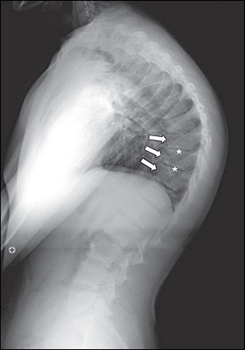
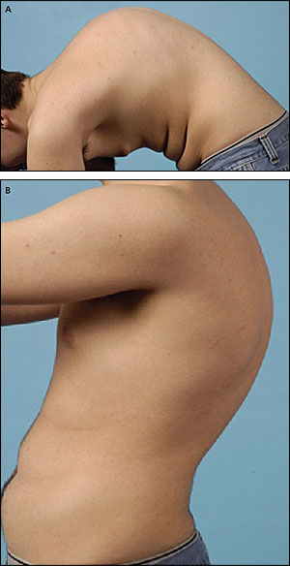
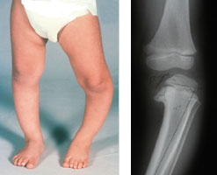
Clasificación
III.- OC fisiaria: El compromiso del cartílago de crecimiento puede resultar en menor crecimiento o en un crecimiento asimétrico, con desviación angular.
Enf. de Blount
Scheuermann

Slide 29
Diagnóstico
Clínico:
Dolor
Claudicación
Aumento de volumen
Deformidad
Imagenológico
Rx: signos tardíos
esclerosis (mayor densidad radiológica)
Fragmentación
Reparación
Remodelación
Cintigrafía ósea
Resonancia

Slide 30
Tratamiento Osteocondrosis
DOLOR OSTEOARTICULAR EN NIÑOS
Generalidades
Reposo: evitar traumas, restringir actividad deportiva, descarga.
Disminuir tracción sobre apofisis: ejercicios de elongación muscular. Balancear grupos musculares
Medidas antinflamatorias: AINEs, hielo local.
Uso de Ortesis: como medio de contención, descarga, alineamiento
Cirugía.

Slide 31
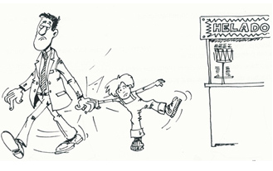
6.- PRONACION DOLOROSA
Dolor agudo con impotencia funcional de codo, luego de ser traccionado por una tercera persona.
Habitualmente en menores de 6 años
Niños de 1 a 5 años
Rx: normal

Slide 32
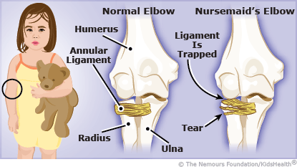
PRONACION DOLOROSA
Se debe a un pellizcamiento del ligamento anular
Se alivia “magicamente” con una maniobra de reducción: hiperpronación, u otras.

Slide 33
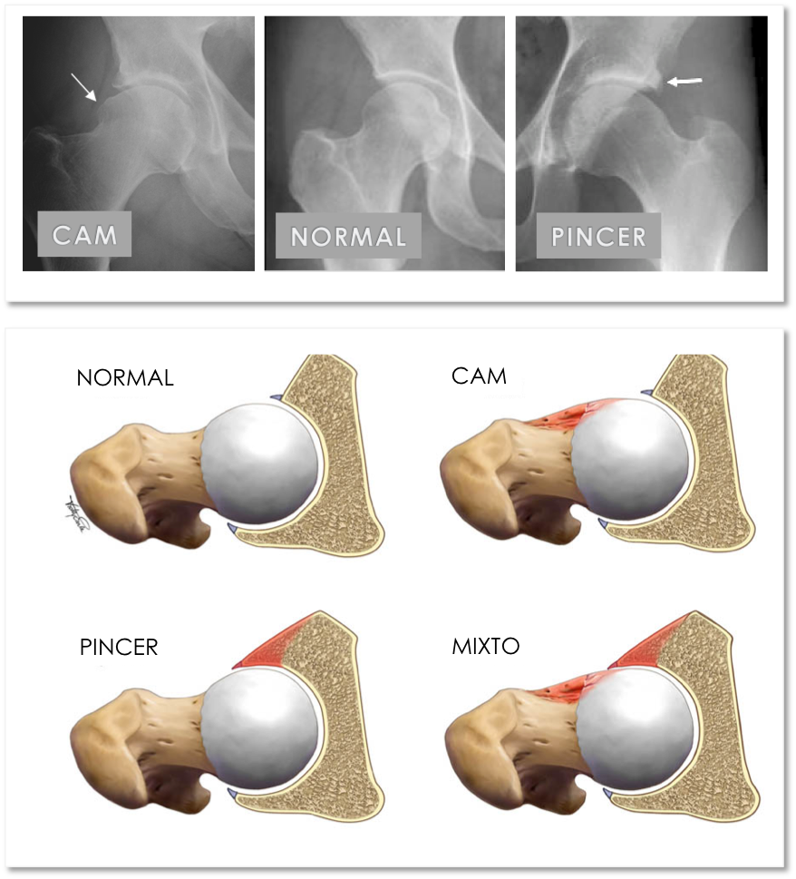
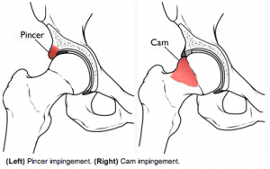
7.- SÍNDROMES DE PINZAMIENTO ARTICULAR
Femoroacetabular: por alteraciones anatómicas mínimas en cuello femoral (tipo CAM) o en acetabulo (Pincer) o ambas, se produce dolor por daño del Labrum.
Causa importante de coxalgia en adolescentes y adultos jovenes.
Puede ser secuela de enf. de la cadera de la infancia: perthes, epifisiolisis, DLC

Slide 34
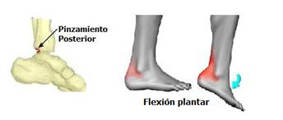
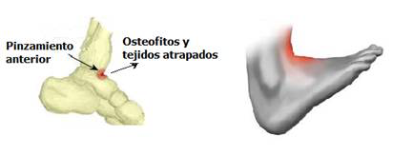
SÍNDROMES DE PINZAMIENTO ARTICULAR
Tobillo: Se produce cuando algún tejido, ya sea blando o de hueso, se interpone entre los huesos del tobillo en movimiento (astrágalo y tibia-peroné), produciendo dolor y limitación para mover.

Slide 35
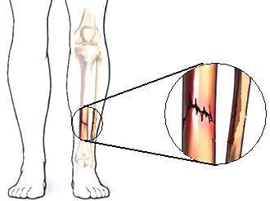
8.- Fractura por Estrés EPIDEMIOLOGÍA
Edad pediátrica es muchísimo menos frecuente que en adultos.
Brudvig TJ, Gudger TD, Obermeyer L.
Stress fractures in 295 trainees: a one-year study of incidence as related to age, sex, and race. Mil Med 1983; 148: 666–667
Estudio retrospectivo de 368 fracturas por estrés sólo el 9% se presentaban en menores de 16 años.
Orava S, Jormakka E, Hulkko A. Stress Fracture in Young Athletes. Arch Orthop Trauma Surg. 1981;98(4):271-4
.
Estudio retrospectivo 3000 niños atletas mostró prevalencia del 1,9%.
Hulkko A,Orava S. Stress fractures in athletes. Int J Sports Med 1987;8: 221–226
Notes:
Niños tienen gran potencial de regeneración.
Adultos: prevalencia de hasta 20% en estudios de seguimiento en grupos de corredores.

Slide 36
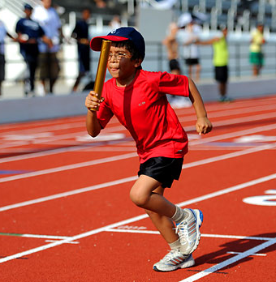
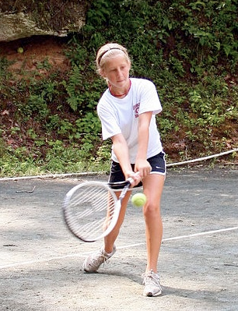
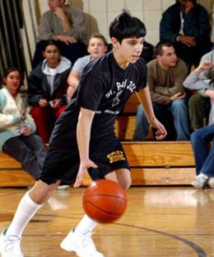
Fractura por Estrés EPIDEMIOLOGÍA
1,5 – 3,9% de las lesiones de sobreuso en adolescentes.
Dalton SE. Overuse injuries in adolescent athletes. Sports Med 1992;13: 58– 70
Edad Presentación: Adolescencia media y tardía.
Más común en deportes organizados, y sobretodo los de resistencia o que involucren cambios bruscos de velocidad/dirección.
Runners, gimnastas, basquetbol, fútbol, ballet, voleibol y tenis.
No hay consenso sobre diferencia de géneros.
Notes:
Basquetbol o tenis.
Antes, era muy infrecuente en primera decada de vida, pero con inicio rpecoz de competencia hay casos reportados de hasta 6 anos de edad.

Slide 37
Fractura por Estrés CLÍNICA
SÍNTOMAS:
Dolor con ejercicio, de inicio insidioso y progresivo.
Dolor en reposo
Claudicación
SIGNOS:
Sensibilidad localizada
Reproducible (saltar o aplicar presión local)
Aumento de volumen
Callo palpable
HISTORIA:
precedido (3-7sems) por cambio en intensidad del entrenamiento.
Muchas veces dolor se ubica donde previamente hubo periostitis o entesopatías.
Notes:
Que aumenta al cargar peso, que cada vez inicia antes y dura mas hasta que llega a ser de reposo.
Mas días, mas kms, incorporar subidas o cambio de superficie
Reflejo que la fx de stress es el punto culmine de una continua reacción al estrés.

Slide 38
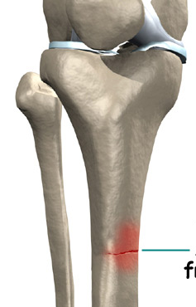
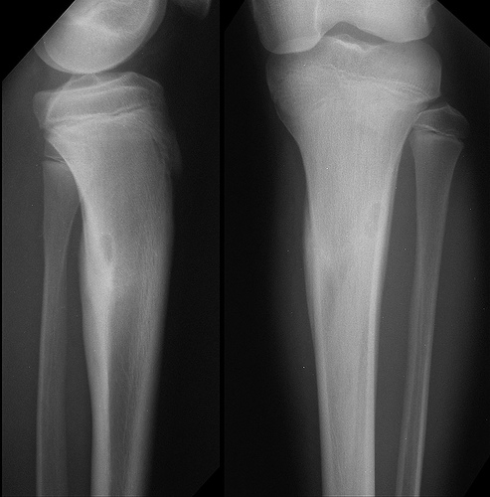
Fractura por Estrés CLÍNICA – Ubicación Anatómica
Tibia (50%)
Metatarsianos
Peroné
Navicular
Columna
Fémur
EESS: Olecranon, Húmero Proximal, Radio distal.
Notes:
Distribución es similar a los adultos
Principalmente el 1/3 superior.
Deporte específico: corredores y saltadores.

Slide 39
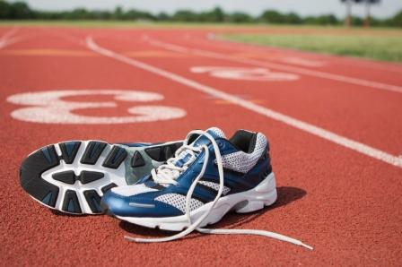
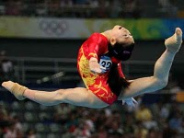
Fractura por Estrés FACTORES DE RIESGO - PREDISPONENTES
AMBIENTALES
Superficie dura
Calzado deportivo inadecuado
Intensidad Entrenamiento
INDIVIDUALES
Malalineación
anteversión femoral, patella alta, genu valgum, tibia vara y rotación externa cadera)
Desbalances Musculo-tendíneos (flexibilidad)
Crecimiento (“estirón”)
Aumento peso
Bennell KL, Brukner PD. Epidemiology and site specificity of stress fractures.
Clin Sports Med 1997; 16: 179–196
Notes:
Sobreentrenamiento: en general se observan casos con mas de 2 entrenamientos a la semana.
Aumento peso en mas 5% últimos 6 meses.
Estudio prospectivo en mujeres. Menor circunferencia pantorrilla, asociada a menor musculatura de estas, en un estudio se asocio a mayor riesgo fractura estrés tiba

Slide 40
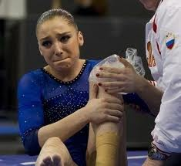
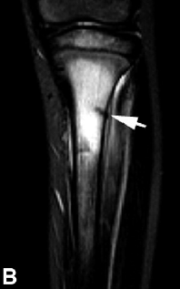
Fractura por Estrés DIAGNÓSTICO
Desafío: diagnostico precoz
Retraso diagnostico de 1-3 meses desde inicio síntomas.
Courtenay BG, Bowers DM: Stress fractures: Clinical features and investigation.
Med J Australia 153:155, 1990
Diagnostico requiere:
CUADRO CLINICO COMPATIBLE
+
IMÁGENES CONCORDANTES
Notes:
Osea sospecharlo
Lo que incide en malos outcomes y suspensión de la actividad deportiva mas prolongada de lo necesario.
QUE AYUDAN A CONFIRMAR Y DESCARTAR DG DIFERENCIALES.

Slide 41
Fractura por Estrés ALGORITMO DIAGNÓSTICO
HISTORIA
+
EXAMEN FÍSICO
Dolor localizado de inicio insidioso, aparece con ejercicio, deporte c/ cambios velocidad bruscos o de estrés repetido por largos periodos y reciente cambio en hábitos de entrenamiento.
RADIOGRAFÍA
Normales primeras 2 a 3 semanas
RESONANCIA
MAGNETICA
Gold Standard (100% E , 88% S, certeza dg 90%).
Sensibilidad palpable localizada, dolor reproducible con presión local o saltos.
Solo el 50% desarrolla algún cambio radiológico (Baja Sensibilidad)
10-20% se diagnostican con Rx
Necesaria como estudio inicial: tumores o fracturas completas
Hallazgos: reacción periostio, área de esclerosis, línea de fractura, callo óseo.
Útiles en seguimiento
Valor Pronostico y duración tratamiento
Diagnostico Diferencial: tumores, osteoma osteoide, osteomielitis, lesiones ligamentarias, etc.
Cambios tempranos
Notes:
Cambio radiológico que demora entre 2 a 12 semanas
Radiografía NO diagnóstica/dudosa/ o necesidad de aclarar extensión/riesgo desplazamiento o compromiso cartílago crecimiento. (recurso dependiente)
2 puntos valiosos de rnm para atletas de elite, que el tiempo e importante y no irradiarse.
Cambios tempranos: como s un continuo, puede identificar una “reacción a estrés, incluso antes de que haya una fractura propiamente tal.

Slide 42
Fractura por Estrés IMÁGENES DIAGNÓSTICAS
Notes:
Radiografía simple en gimnasta de 9 años con dolor extremos superior pierna. RMN posterior muestra en corte coronal secuencia STIR una línea de baja señal que muestra el rasgo de fractura, y el edema medular circundante.

Slide 43
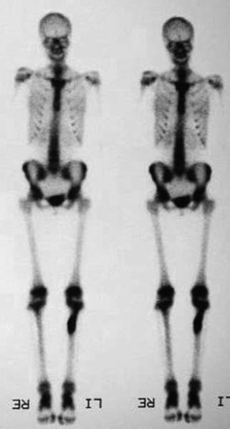
Fractura por Estrés DIAGNÓSTICO
CINTIGRAFÍA OSEA
Uso opcional.
Sensibilidad 100%, pero muy inespecífica.
Cambios muy precoces: 48 – 72hrs
Útil para descartar fractura de estrés.
Notes:
En un estudio retrospectivo de 66 casos, solo 5 requirieron cintigrafia y 2 biopsia para su diagnostico definitivo.
Cintigrafia alternativa en bajos recursos.

Slide 44
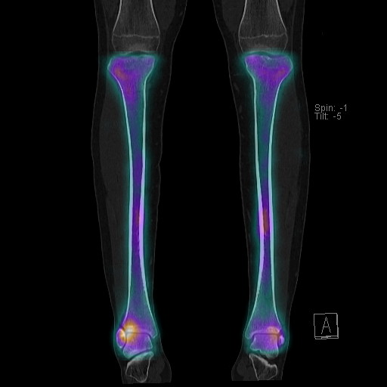
Fractura por Estrés DIAGNÓSTICO
CINTIGRAFÍA OSEA: Spect-tc
BIOPSIA:
Sólo si persisten dudas sobre neoplasia/infección con RNM.
Uso excepcional.
Notes:
En un estudio retrospectivo de 66 casos, solo 5 requirieron cintigrafia y 2 biopsia para su diagnostico definitivo.
Cintigrafia alternativa en bajos recursos.

Slide 45
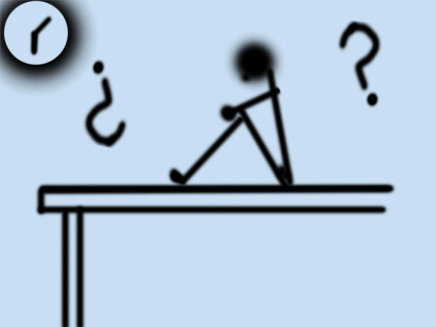
Fractura por Estrés DIAGNÓSTICO DIFERENCIAL
Neoplasias
Infecciones
Tendinitis
Fascitis
Bursitis
Osteoma Osteoide
Notes:
Infecciones puede confundirse en rx y ademas stress fx se han descrito con baja fiebre.
Recalcar que el sarcoma primario es menos revalente que la fx de estrés.
Historia + RNM en la mayoria de los casos logra dilucidar. En caso contrario se requiere utilizar la biopsia.
Como la radiografia no es especifica, se recomienda utilizar RNM siempre que en esta no se observe el rasgo de fractura (y solo se vea reacción periosteal y esclerosis)
Principales caracteristica spatologicas (tumor, infeccion o granuloma eosinofilo): compromiso (senales alteradas) en partes blandas circundantes, destrucción ósea, endosteal scallopping, y mas frecuentemente ocurren en las metafisis mientras las fx de stress en la diáfisis.

Slide 46
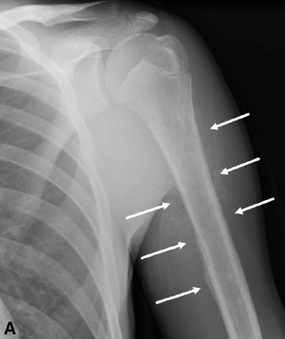
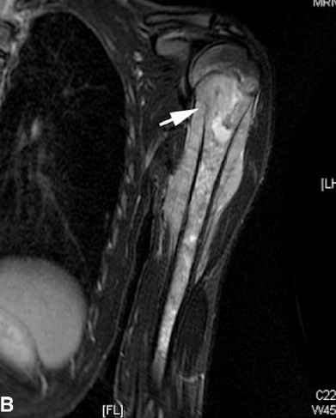
Fractura por Estrés DIAGNÓSTICO DIFERENCIAL
Niño de 10 años con dolor brazo izquierdo
Rx muestra extensa reacción periosteal, sin interrupcion cortical.
Rnm: muestra infiltracion medular extensa asociado a una masa de PB que interrumpe la cortical (flecha).
Dg: Sarcoma ewing
Notes:
Niño de 10 años con dolor brazo izquierdo
Rx muestra extensa reacción periosteal, sin interrupcion cortical.
Rnm: coronal stri sequence, que muestrainfiltracion meular extensa asociado a una masa de PB que interrumpe la cortical (flecha). Dg: sarcoma ewing.

Slide 47
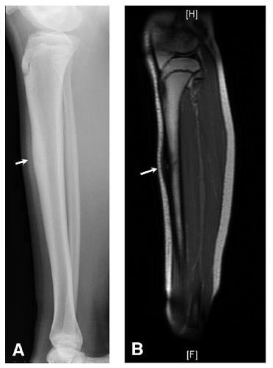
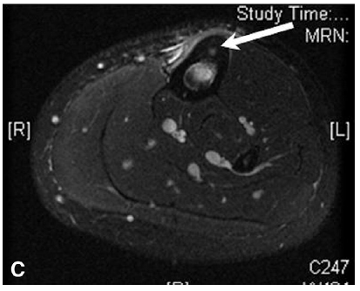
Fractura por Estrés DIAGNÓSTICO DIFERENCIAL
Niño 12 años con dolor anterior tibia.
Rx simple muestra engrosamiento cortical, sin interrupcion de esta. No es concluyente, se solicita RNM:engrosamiento cortical, compatible con los hallazgos rx
T2 c/supresion grasa mostró un foco hiperintenso intracortical correspondiente a un nido, con edema circundante (flecha).
Dg: Osteoma osteoide.
Notes:
Niño 12 años con dolor anterior tibia. Rx simple muestra engrosamiento cortical, sin interrupcion de esta. No es concluyente, se solicita RNM.
T1 sagital c/carga mostro un engrosamiento cortical de hipointenso, compatible con los hallazgos rx
T2 c/supresion grasa mostró un foco hiperintenso intracortical correspondiente a un nido, con edema circundante (flecha). Dg osteoma osteoide.

Slide 48
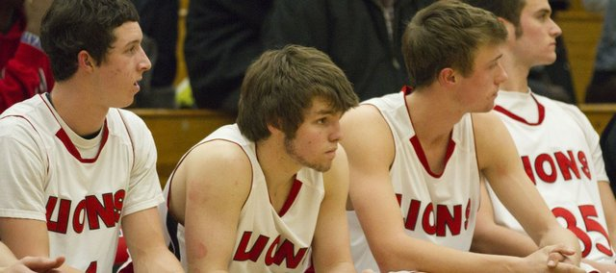
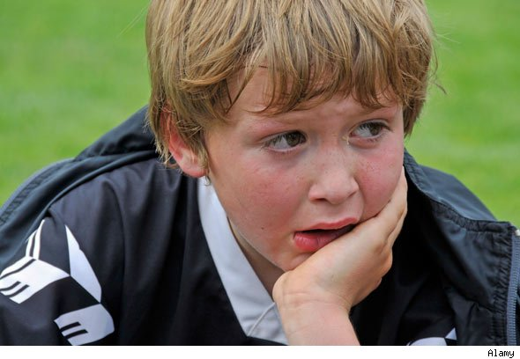
Fractura por Estrés TRATAMIENTO
Romper ciclo de trauma repetitivo.
Se decide en función de:
Estabilidad / riesgo de desplazamiento
Sitio
Extensión
Riesgo pseudoartrosis o consolidación viciosa
Requieren un mayor período de descarga que la mayoría de las fracturas que se presentan en niños.
Alternativas a “reposo deportivo absoluto”: agua, bicicleta estática, etc

Slide 49
FRACTURA ESTRÉS
Niemeyer P et al. Stress Fractures in Juvenile Skeletal System.
Int J Sports Med 2006; 27: 242–249
¿INESTABLE?
SI
REQUIERE
INMOVILIZACIÓN
NO
SI
¿COMPROMISO ARTICULAR?
SI
¿RIESGO PSEUDOARTROSIS?
NO
INESTABLE
ESTABLE
¿RIESGO PSEUDOARTROSIS?
insatisfactoria
NO
Reducción abierta y Fijación interna
Brace o Yeso
2-6 semanas
ADHERENCIA
PACIENTE
BUENA
TERAPIA FUNCIONAL:
sin deporte, descarga total/parcial por 4-8 semanas, AINES, hielo, KNT
Síntomas persisten tras 14 días
TRAS 14 DÍAS ASINTOMATICO: inicio lentamente gradual de la actividad física
Asintomático en
activ. cotidianas
Notes:
Prmedio tratamiento 8,9 semanas en estudio que propuso este algoritmo.

Slide 50
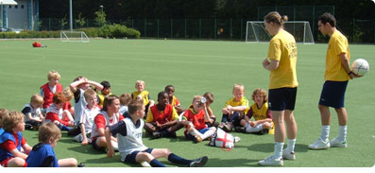
Fractura por Estrés PREVENCIÓN
Claves para un correcto entrenamiento:
Aumento carga entrenamiento 10% semanal
Calzado adecuado
Alternar superficie
Trabajar flexibilidad
Correcta alimentación
Notes:
Lo ma simportanet para evitarlas en primera instancia y para evitar recaidas… hay que mantener estos temas en mente. Educar a padres, atletas y entrenadores.
Mantener prevención de no aumentar mas de 10% carga de entrenamiento, calzado adecuado, alternar superficies, preferir las que otorgan mejor amortiguacion y menos impacto, trabajar felxibilidad, no caer en el sobreentrenamiento. (escribirlo!!) vueta pal mismo lado en pista.

Slide 51
DOLOR OSTEOARTICULAR EN NIÑOS
9.- RESUMEN
AL ENFRENTAR EL DOLOR ARTICULAR EN NIÑOS EN URGENCIAS, LO IMPORTANTE ES DESCARTAR O CONFIRMAR LA POSIBILIDAD DE LA INFECCION OSTEOARTICULAR O LA POSIBILIDAD DE ALGÚN TUMOR.
PARTIR CON ESTUDIO BASICO: RX SIMPLE, HEMOGRAMA, VHS, PCR. ECOGRAFIA SEGÚN DISPONIBILIDAD.
RESTO DE EXS SON DE SEGUNDA LINEA.

Slide 52
DOLOR OSTEOARTICULAR EN NIÑOS
Cuando llamar o derivar al Ortopedista:
Sospecha de Infección: fiebre, compromiso de estado general o exs. Hematológicos alterados y/o lesión radiológica
Presencia de derrame articular: clínica (rodilla) o ecográfica.
Lesión radiológica sospecha de tumor
Dolor significativo de causa no precisada

Slide 53
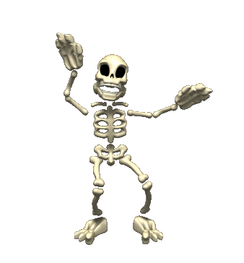
Muchas Gracias

